Slide 1


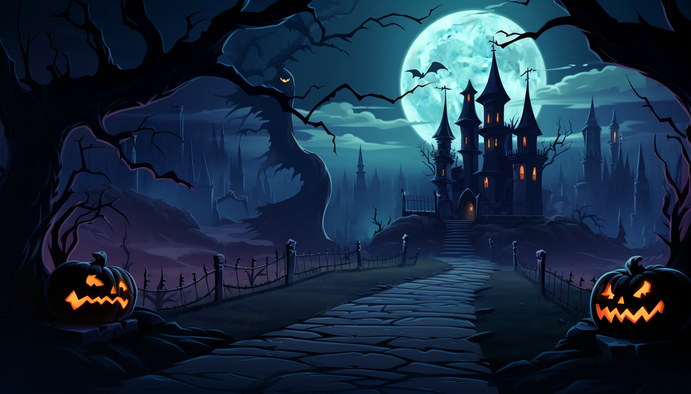































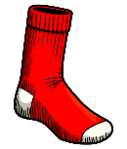
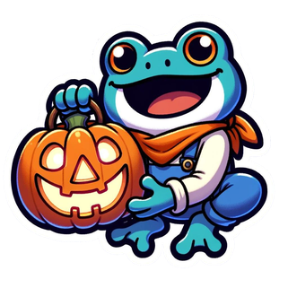












У нас есть старенький
кот Стёпа.
А любит Степа сало
и колбасу.
Не любит Стёпа
добывать себе еду.
Он всё время спит.
Снятся Стёпе...

